Slide 1

PROPOSITO:
El objetivo de esta guía es proporcionar capacitación en liderazgo para los oficiales de ASTRA y presidentes de comités para que puedan ser más efectivos en sus roles de liderazgo y desarrollar aún más conocimientos y habilidades útiles.
Las habilidades que adquieras en comunicación, creación de relaciones, manejo de conflictos, manejo del tiempo y manejo de proyectos le permitirán convertirse en líderes más fuertes en su función actual, en su escuela y en futuras funciones de liderazgo en su comunidad.
ASTRA
ADIESTRAMIENTO DE LIDERAZGO

Slide 2

¡Has sido elegido por tus compañeros, lo que significa que creen que que eres capaz de dirigir bien el futuro del club!
¡Ellos creen que puedes inspirarlos y guiarlos a medida que el club crece en servicio a su comunidad y mucho más!
Liderazgo se trata de una vida que influye en otra. Se trata de empoderar a aquellos a quienes lideramos.

Slide 3
¿Qué es el liderazgo?
El liderazgo implica un conjunto de habilidades, incluyendo la capacidad
para inspirar y motivar a otros,
para comunicarse de manera efectiva,
tomar la iniciativa,
para desarrollar alianzas efectivas,
hacer planes y ejecutarlos,
combinar los dones y estilos individuales de los miembros para fortalecer la organización y su servicio.
¿Cuál de estos te representa un reto?
Esa es tu ventaja de crecimiento, ¿verdad?

Slide 4
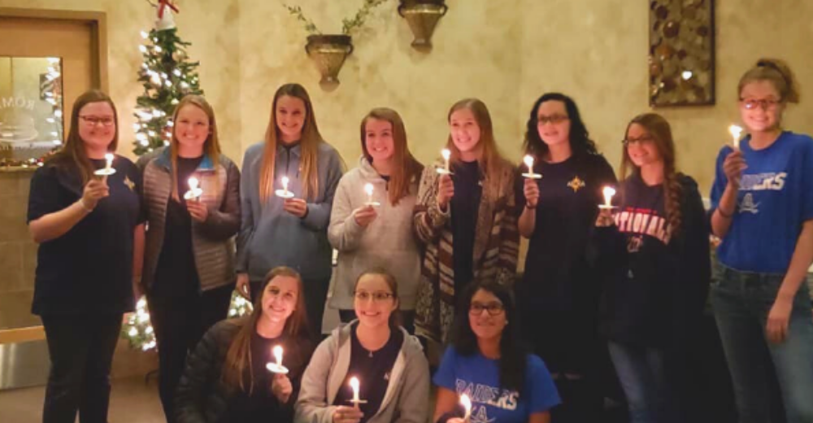
LOS OBJETIVOS DE ASTRA SON:
brindar oportunidades de desarrollo personal, planificación y preparación profesional, capacitación en liderazgo y desarrollo cívico;
fomentar el concepto de servicio a través de la aplicación práctica en la escuela y nuestra comunidad;
patrocinar actividades sociales y culturales;
promover el compañerismo y una mejor comprensión entre todas las personas.
ASTRA Club of Atlee HS
Mechanicsville, VA
District Two

Slide 5
Asociarse con su Club Altrusa patrocinador
tiene muchos beneficios.
Esta asociación brinda oportunidades para:
Compartir ideas y opciones para practicar el liderazgo y brindar servicio.
Te animan como miembros de ASTRA en el desarrollo de sus habilidades de liderazgo.
Proporcionan mentoria con Altrusa que construya relaciones duraderas.
Aprenda sobre el establecer objetivos, el manejo de conflictos, trabajo en equipos y la comunicación con Altrusa a medida que se enfrentan los desafíos en el liderazgo.

Slide 6
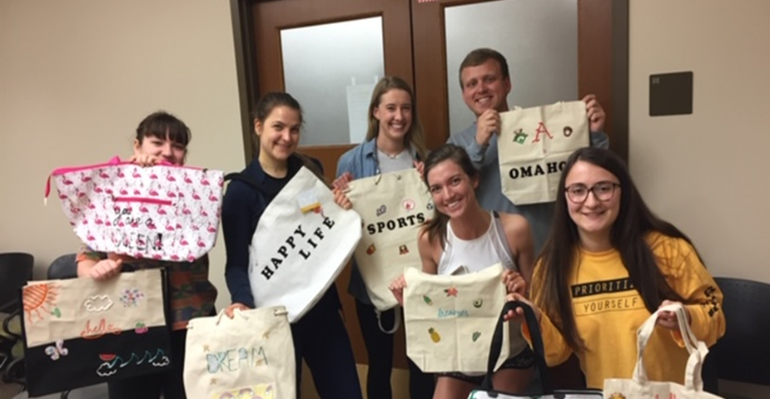
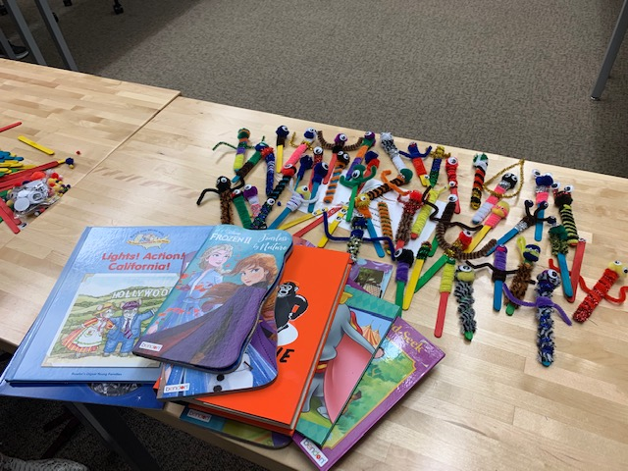
¡Es emocionante ser socios in Service!
Hicieron marcadores para acompañar nuevos libros donados a una biblioteca que Altrusa había construido para un centro comunitario. Luego ayudaron a Altrusa hacer marcadores para sus otros proyectos de alfabetización!
ASTRA en USA se asoció con Altrusa para
proporcionar bolsas divertidas para los niños que se mudan a hogares de crianza.

Slide 7
Sentemos las bases para su liderazgo.
¿Cuáles son algunas características de un líder exitoso? Por favor, eche un vistazo a estos y discútalos entre sí. ¿Cuáles son más importantes para ti?
Voluntad de aprender: Las habilidades de liderazgo se aprenden; ¡Todos pueden convertirse en líderes!
Un deseo de reconocer y fomentar la grandeza en los demás: cada persona tiene talentos, dones y experiencias para aportar. Como líder, usted puede ayudar a desarrollarlos. ¡Los líderes efectivos alientan y hacen crecer a los líderes! Ralph Waldo Emerson escribió: “Nuestro principal deseo es alguien que nos inspire a ser lo que sabemos que podemos ser”.
Voluntad de arriesgarse y cambiar: al darse cuenta de que el cambio comienza con cada uno de nosotros, todos podemos ser agentes de cambio si tenemos el coraje de arriesgarnos a cambiar para ser más efectivos.
La capacidad de escuchar receptivamente y de ser flexible: aprender a ser flexible según la situación y las personas a las que dirige le ayuda a proporcionar un liderazgo más eficaz y a que la organización tenga éxito.

Slide 8
Aquí hay algunas características más de un líder exitoso!
Un entusiasmo por fomentar la capacidad de sus miembros y funcionarios para soñar grandes sueños y ser administradores de la organización.
La voluntad de construir un equipo: Aprender a delegar, construir colaboración y comunicación entre sus miembros, pedir ayuda cuando sea necesario y mostrar gratitud por los esfuerzos realizados nutre a todos los que lidera.
La capacidad de crear una comunidad dentro de su organización: unir a quienes trabajan juntos en ASTRA para servirse unos a otros y a su comunidad hará que su servicio conjunto sea poderoso y divertido.
La capacidad de modelar compromiso y responsabilidad: Sus miembros reflejarán su entusiasmo, compromiso y sentido de responsabilidad hacia ASTRA mientras trabajan juntos.
La confianza para ser uno mismo auténtico: John Ruskin escribió: “La mayor recompensa por el esfuerzo de una persona no es lo que obtiene por ello, sino en lo que se convierte con ello”. A medida que sea auténtico y esté dispuesto a aprender, sus miembros crecerán en su respeto y entusiasmo por lo que todos pueden lograr juntos.

Slide 9
Ahora a algunos detalles que
usted puede tener en mente:
¿Dónde puedo ir para entender mi función y responsabilidad específicas mientras asumo el liderazgo?
Presidente
Vicepresidente
Tesorero
Secretario
Presidente de Comité
https://astra.altrusa.org/files/2021/02/ASTRA-Committee-Chair-Responsibilities.pdf Y https://astra.altrusa.org/files/2021/02/ASTRA-Club-Leadership-Manual-2020.pdf

Slide 10

Es posible que desee tener estos recursos a mano cuando su club tome decisiones:
1. Club Leadership Manual
2. ASTRA Monthly Checklist https://astra.altrusa.org/files/2021/02/ASTRA-Monthly-Checklist-2020.pdf
3. ASTRA Members Guide https://astra.altrusa.org/files/2019/10/ASTRA-Members-Guide-February-2018-update.pdf
DISPONIBLE EN EL SITIO WEB INTERNACIONAL
https://astra.altrusa.org/files/2021/02/ASTRA-Club-Leadership-Manual-2020.pdf

Slide 11
¡Una sesión de transición/tutoría será muy útil!
Aquí hay algunas ideas sobre cómo podría suceder:
Haga que el oficial anterior se siente con el oficial entrante y tenga una sesión individual. Hable sobre lo que funcionó para ellos como oficial en su puesto y lo que no funcionó. Haga que el oficial saliente explique con sus propias palabras los detalles del puesto.
Tenga un resumen muy breve de los deberes de cada oficial en papel para proporcionar a los oficiales entrantes para que puedan hacer referencia, tomar notas o hacer preguntas.
Haga que un oficial del Club Altrusa tenga una sesión individual con el oficial entrante de ASTRA del mismo puesto. El miembro de Altrusa puede asesorar al líder de ASTRA y explicar cómo realiza sus funciones en el Club Altrusa.
Al final del año, celebre una reunión final entre los oficiales salientes y el patrocinador/presidente de ASTRA para discutir cualquier dificultad/grandes logros que haya tenido cada oficial durante su tiempo. Discuta cómo mejorar los deberes de cada posición para apoyar mejor al club. Crean colectivamente palabras de sabiduría para transmitir a los siguientes oficiales.

Slide 12
¿Cómo dirijo una reunión ASTRA efectiva?
Ayuda a asegurar reuniones efectivas si usted:
Provide structure through a thoughtfully assembled agenda. A sample is available at Proporcione una estructura a través de una agenda cuidadosamente ensamblada. Una muestra está disponible en https://astra.altrusa.org/
Permita suficiente tiempo para discusiones que honren los aportes de varias personas. Oficiales no debería hablar todo el tiempo. Cuanto más se involucre todo el grupo, más confianza tendrán en las decisiones que tome el grupo.
Facilite una discusión que conduzca a la claridad sobre la voluntad del grupo y la votación si es necesario. Trabajar hacia el consenso sobre "¿Qué debemos hacer?" y "¿Cómo lo haremos?" es vital.
La aplicación de las Reglas de Orden de Roberts puede ayudar a facilitar la toma de decisiones que sea eficiente y respetuosa. https://astra.altrusa.org/files/2020/11/ASTRA-Roberts-Rules-of-Order-Chart-10-19-20.pdf
Proporcione una comunicación clara sobre las próximas fechas de servicios/eventos.

Slide 13

PREPARACIÓN DE AGENDA
DESARROLLE SU AGENDA ALREDEDOR DE ESTOS:
  Minutas de la reunión anterior
Informes de Oficiales
Informes de los Comités
Correspondencia
Programa
Asuntos pendientes
Asunto Nuevo
Tiempo para compartir

Slide 14
¿Cómo hacemos crecer nuestro
Club ASTRA y reclutar nuevos miembros?
Amplíe su círculo con quién habla sobre ASTRA.
Dar a conocer de manera efectiva que cualquiera puede ser miembro de ASTRA. Deje en claro que la membresía no se trata de calificaciones, popularidad o experiencias previas de liderazgo. ASTRA se trata de servicio y liderazgo.
Tenga una actividad divertida a principios del año escolar para reclutar miembros. ¿Qué tal una fiesta de pizza?
Comparta el servicio exitoso durante todo el año de manera que puedan involucrar y alentar a más miembros nuevos.

Slide 15
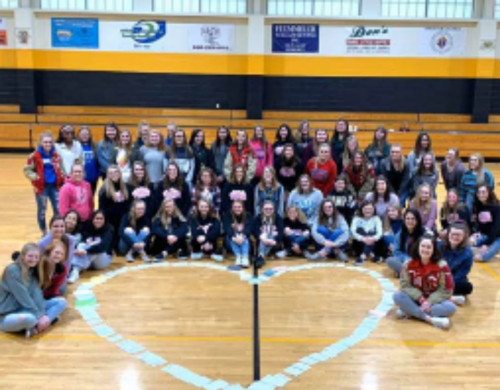
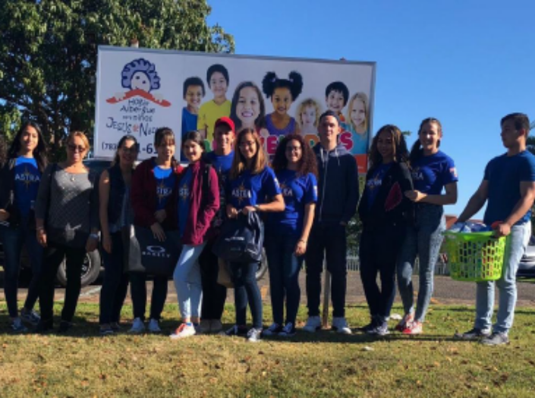
MÁS IDEAS SOBRE CÓMO RECLUTAR
SOCIOS ASTRA PARA TU CLUB:
Haga una actividad de “torbellino de ideas” sobre los jóvenes conocidos por Altrusa y haga que Altrusa ayuden a reclutar nuevos miembros de ASTRA
Envíe hojas sueltas y haga anuncios en la escuela; enviar cartas de invitación para asistir a la primera reunión de ASTRA
Hacer que la información del Club ASTRA se incluya en los boletines de los estudiantes o la información proporcionada por la escuela con respecto a sus clubes.
Tenga un “booth” informativo de ASTRA en una feria de clubes en la escuela
Comuníquese con el personal de la escuela que conozca a los estudiantes interesados ​​en oportunidades de liderazgo y servicio
Programe actividades de servicio e invite a los estudiantes a unirse y luego inscríbalos en ASTRA después del evento.
Utiliza las redes sociales: Facebook, Instagram, Twitter, etc.
¡Utilice a los estudiantes y los padres para hablar de ASTRA!
ASTRA Club of Moberly, MO District Eight
ASTRA Club of Patria Latorre HS
San Sebastian, PR
District Fourteen

Slide 16
¿Qué es importante para un excelente
servicio, planificación y evaluación de programas?
Identifique las necesidades de la escuela y la comunidad y los intereses de sus miembros. Piense ampliamente como voluntario en su escuela, comunidad, otras comunidades a nivel nacional o internacional.
Planifique un proyecto práctico para trabajar juntos en cada reunión de ASTRA.
Al planificar un proyecto o evento, asegúrese de considerar y resolver problemas:
Logística
Dificultades potenciales
Calendario
Recursos necesarios y disponibles
Presupuesto
Entusiasmo y compromiso de tiempo de los voluntarios
Suceden cosas: trabajen juntos para aprender de la situación, los errores, los desafíos imprevistos. Como advirtió un famoso entrenador: solo hay 3 cosas que hacer con un error: Reconócelo, aprende de él y no lo repitas. Evaluar proyectos de servicio, recaudación de fondos, reclutamiento de miembros honestamente mientras planifica el próximo evento.

Slide 17
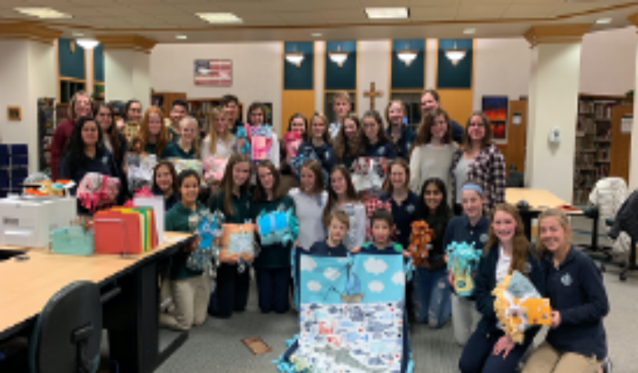
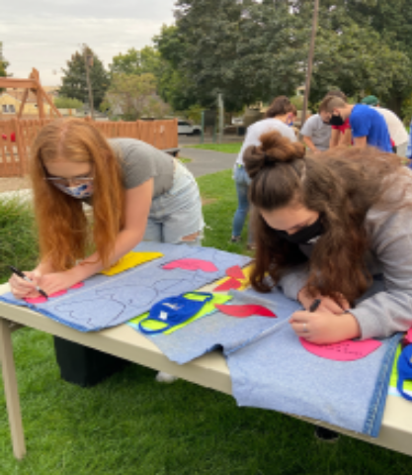
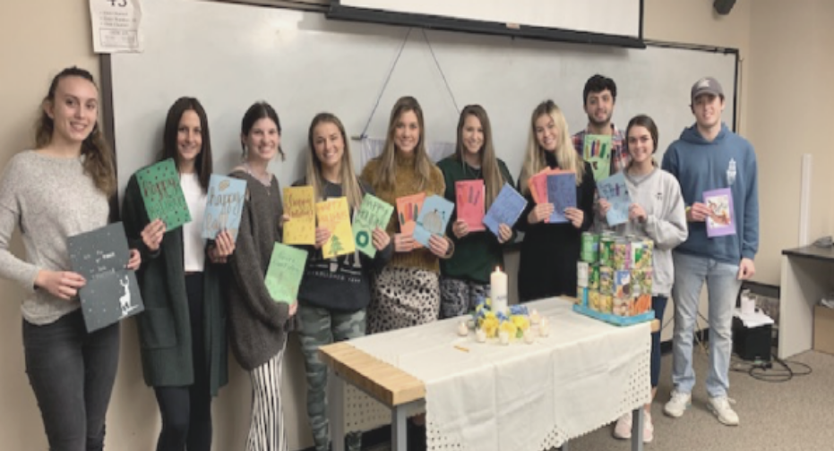
Podría considerar la colaboración entre los Clubes ASTRA
ASTRA Club of
Pendleton,Oregon
District Twleve
Las ideas incluyen:
Un proyecto conjunto que abarca todos los Clubes ASTRA en un proyecto compartido dentro de su distrito de Altrusa
Los miembros de ASTRA de cada distrito a menudo participan en su conferencia de distrito, creando una buena relación
Utilice la Lista de proyectos de servicio para compartir ideas de proyectos con otros clubes
Ver más ideas en:
https://astra.altrusa.org/files/2019/04/ASTRA-Service-Projects-List-2018-D2.pdf
ASTRA Club of Notre Dame Academy,
Green Bay, WI
District Seven
ASTRA Club of the
University of Arkansas
Fayetteville, AR
District Eight

Slide 18
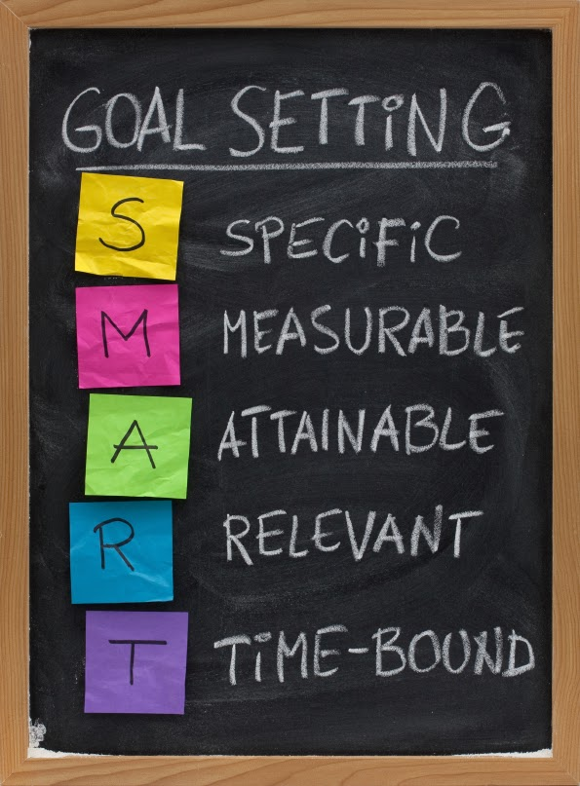
ESTABLEZCA SUS METAS y luego actúe.
¡Aquellos que se fijan metas a sí mismos tienen más probabilidades de lograr el éxito!

Slide 19
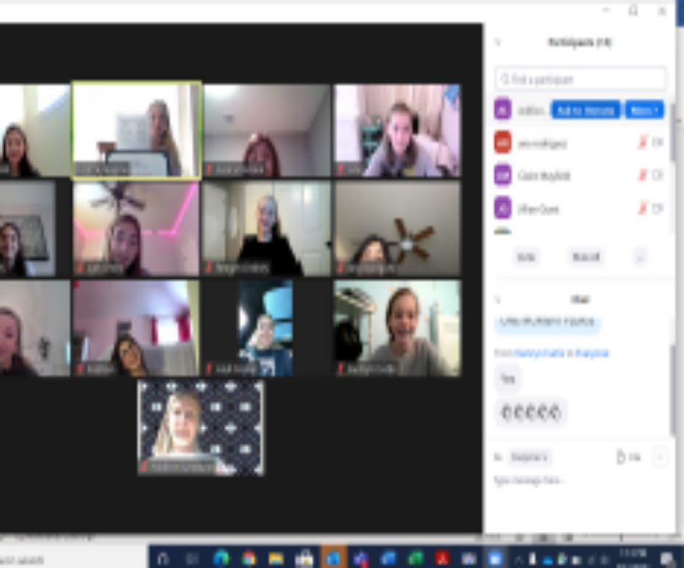

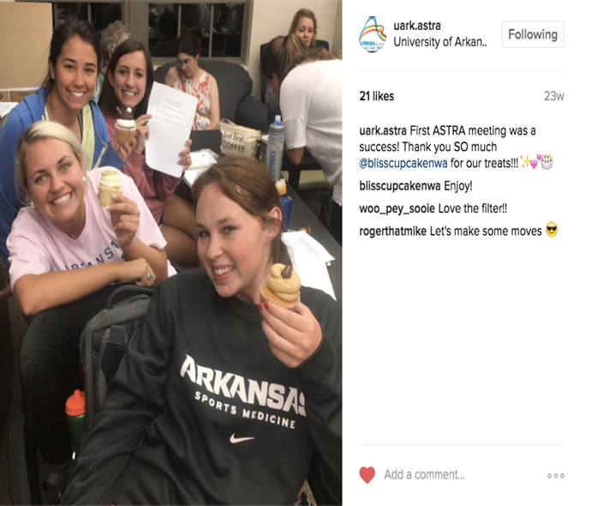




Mejorar la comunicación UTILIZANDO el sitio web y las redes sociales
Difundir información con aplicaciones, página de Facebook del club, redes sociales, tablones de anuncios, mensajes diarios en la escuela, notas escritas, periódico escolar, invitar a los medios de comunicación al evento ASTRA.
¡Haz publicidad del INCREÍBLE servicio que brindan tus miembros!
COMPARTE tu AMOR por el SERVICIO!! ¡Invite a otros a unirse al servicio!
ASTRA Club of Austin TX
District Nine
ASTRA Club of the
University of Arkansas
District Eight

Slide 20
LA RECAUDACIÓN DE FONDOS
ayuda a que sucedan proyectos emocionantes!
Crea una razón significativa para recaudar fondos. ¿Cuál es una meta y el calendario para la recaudación de fondos realistas y para qué se usará el dinero? ¿Quién comprará lo que venden los miembros de ASTRA?
Haga que los miembros de ASTRA establezcan metas y planifiquen los detalles de su campaña de recaudación de fondos (incluidos lugares, suministros, boletos, comida, publicidad, voluntarios).
Asigne responsabilidades a los miembros del Comité de recaudación de fondos, trabaje con el Comité de publicidad para anunciar bien el evento a través de las redes sociales y otros medios.
Considere colaborar con una organización local para igualar los fondos (incluida Altrusa) e intente conectar a los miembros de ASTRA con las personas a las que ayudarán con los fondos.
Existen tres categorías de recaudaciones de fondos: recaudación de fondos de eventos de temporada (Halloween, Navidad, San Valentín, graduación, etc.), recaudación de fondos de artículos (venta de alimentos, mercancías, alimentos. etc.) y recaudación de fondos de proyectos (que brindan un servicio para recaudar dinero, como lavados de autos, bailes, etc.) Hay muchas más ideas en el sitio web de ASTRA.

Slide 21
¿Dónde puedo obtener más ayuda?
¡Sé que tendré más preguntas más tarde!
Hay muchos recursos de ASTRA en línea y otros recursos de liderazgo disponibles para usted:
Su sitio web Altrusa Internacional ASTRA https://astra.altrusa.org/
Sus Consejeras de ASTRA pueden guiarlo para:
  Libros y sitios web de liderazgo.
  Artículos sobre comunicación y trabajo en equipo dentro de las organizaciones
  Artículos sobre resolución de conflictos
  Artículos sobre manejo del tiempo

Slide 22
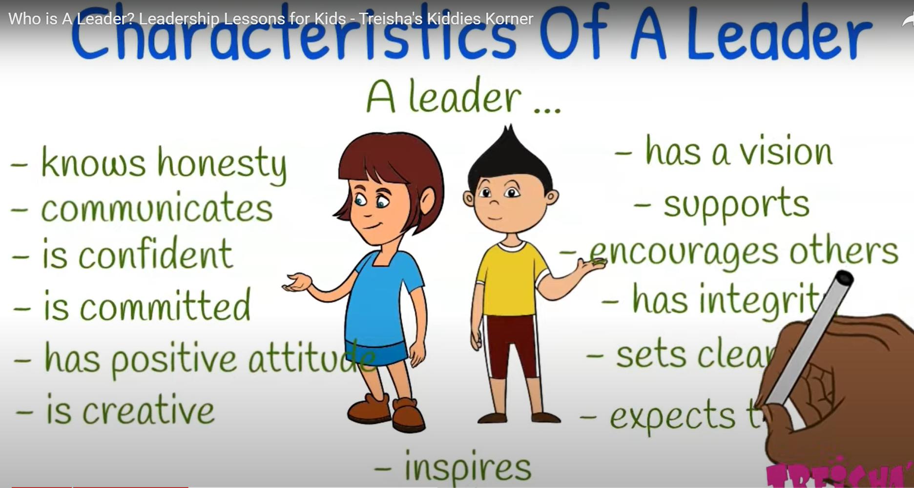
Todos hemos cambiado la vida de alguien, normalmente sin siquiera darnos cuenta. En esta divertida charla, Drew Dudley nos llama a todos a celebrar el liderazgo como el acto cotidiano de mejorar la vida de los demás.
Ser un líder cotidiano significa que servimos a quienes nos rodean. El liderazgo no significa que tengamos que tomar GRANDES medidas. Muchas veces nos desanimamos pensando que no sabemos cómo liderar, o que no somos capaces, pero puedes empezar poco a poco ejercitando tus músculos de liderazgo en la vida cotidiana.
Everyday leadership / liderazgo diario
be a good listener
respond to others in a calm respectable
be confident
choose good positive friends
embrace change
choose to do the right thing

Slide 23
